Slide 1
c.m.e.
CONSELHO MUNICIPAL DE EDUCAÇÃO
ESTÂNCIA TURÍSTICA DE SALTO
04/06/2020
19H00
STREAMING

Slide 2
01
02
19H00 –Abertura Presidente
Educação em tempos de Pandemia
03
04
Devolutivas materiais impressos
05
06
FLEXIBILIZAÇÃO
Painel das Escolas Particulares
FORMAÇÃO DOCENTE e HTC
REGISTROS
ACOLHIMENTO

Slide 3
ESCOLAS
PARTICULARES
Questionário on –line a pedido do CME/SALTO

Slide 4
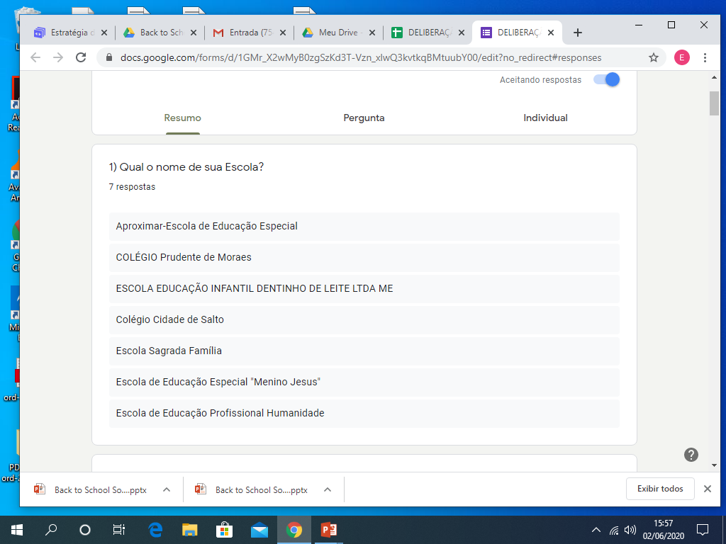
OUR STORY

Slide 5
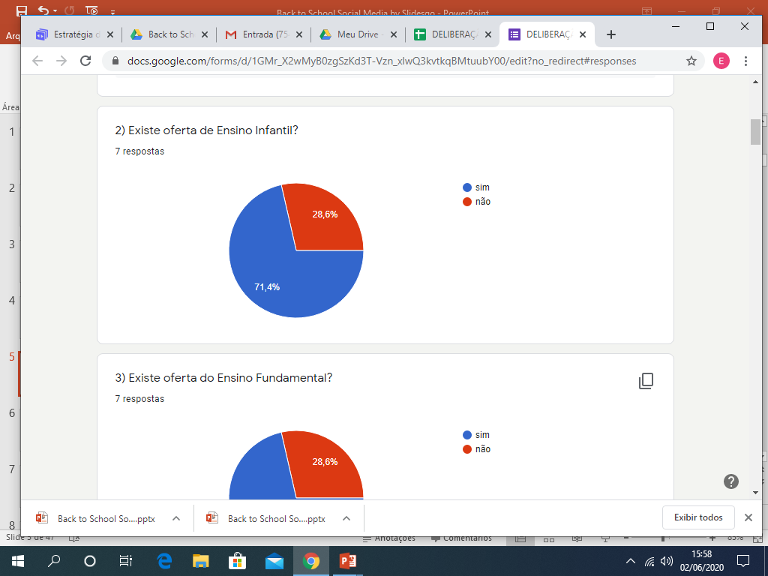
WHAT SETS US APART?
MERCURY
VENUS
Here you could state one of your qualities
Here you could state one of your qualities
JUPITER
SATURN
Here you could state one of your qualities
Here you could state one of your qualities

Slide 6
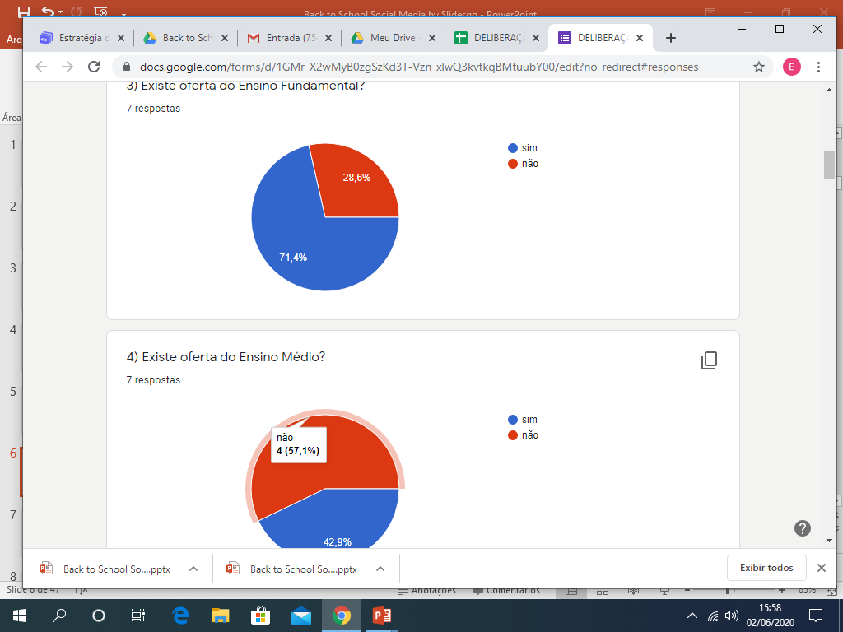
GUIDING PRINCIPLES
MISSION
VISION
Mercury is the closest planet to the Sun and the smallest one in the Solar System—it’s only a bit larger than our Moon. The planet’s name has nothing to do with the liquid metal since it was named after the Roman messenger god, Mercury
Venus has a beautiful name and is the second planet from the Sun. It’s terribly hot—even hotter than Mercury—and its atmosphere is extremely poisonous. It’s the second-brightest natural object in the night sky after the Moon

Slide 7
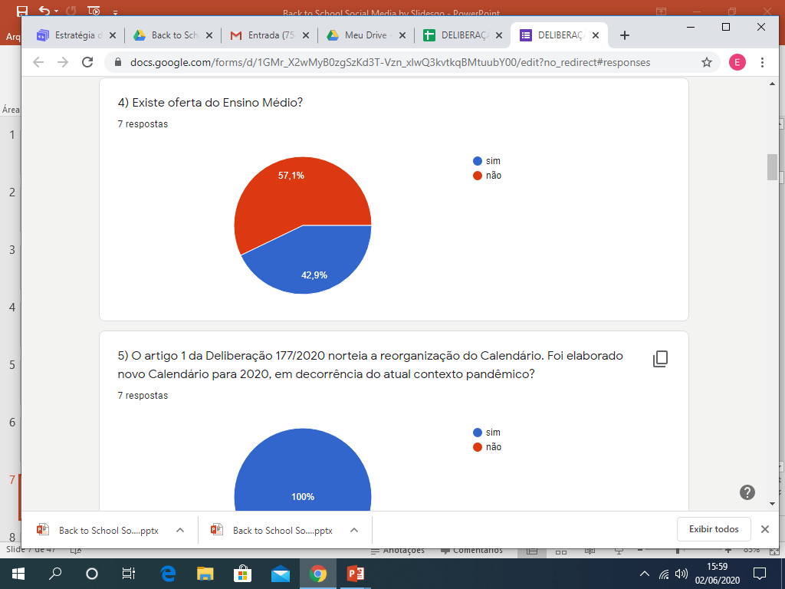
—SOMEONE FAMOUS
“This is a quote. Words full of wisdom that someone important said and can make the reader get inspired.”

Slide 8
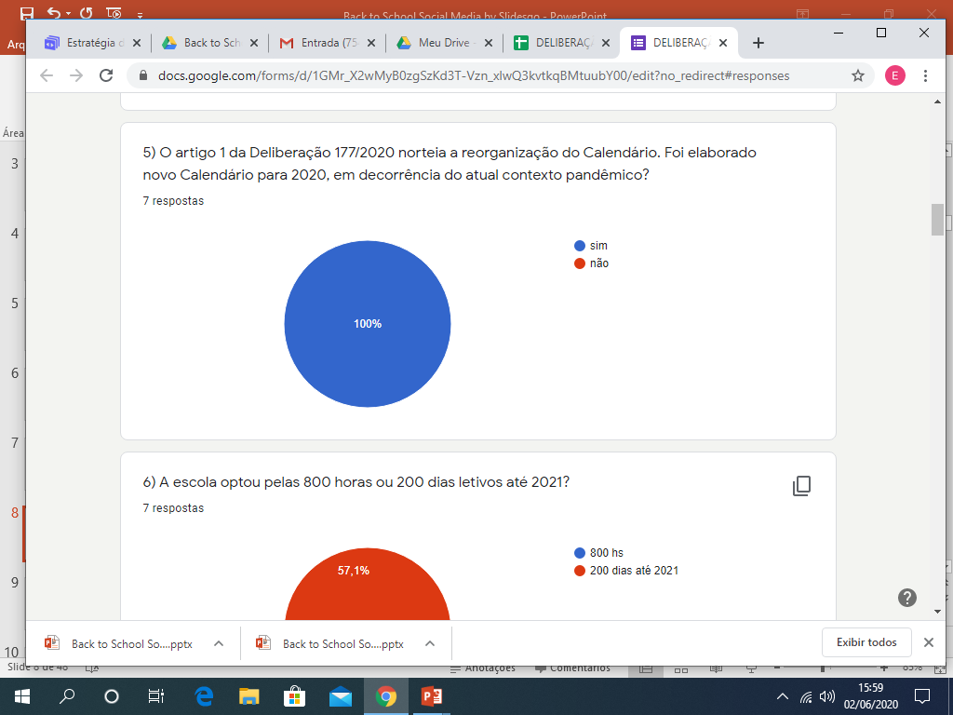

Slide 9
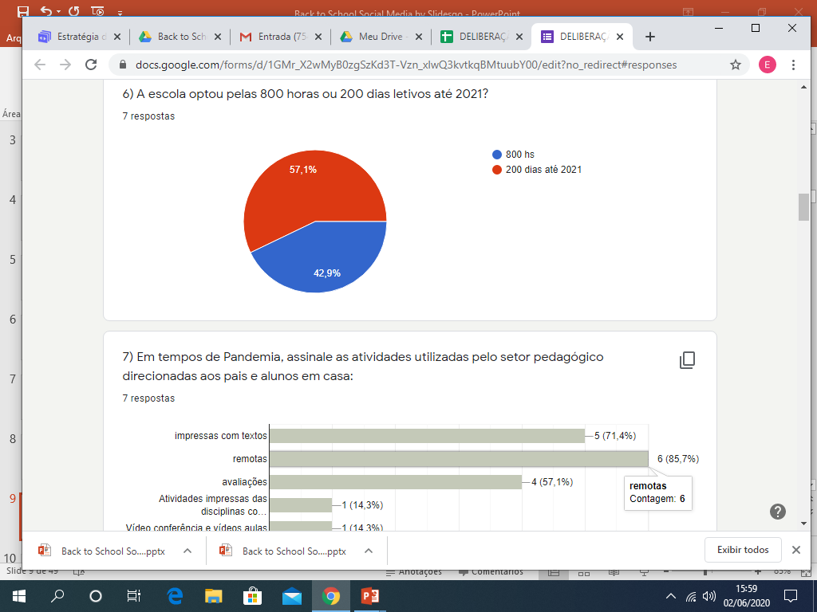

Slide 10
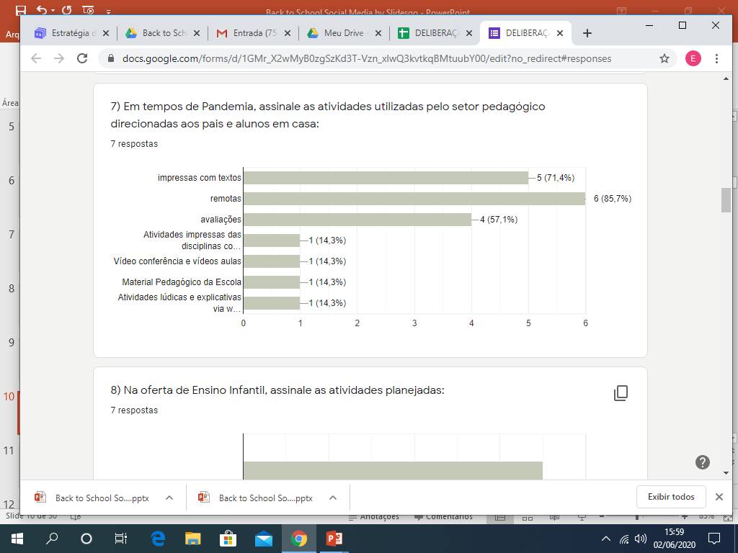

Slide 11
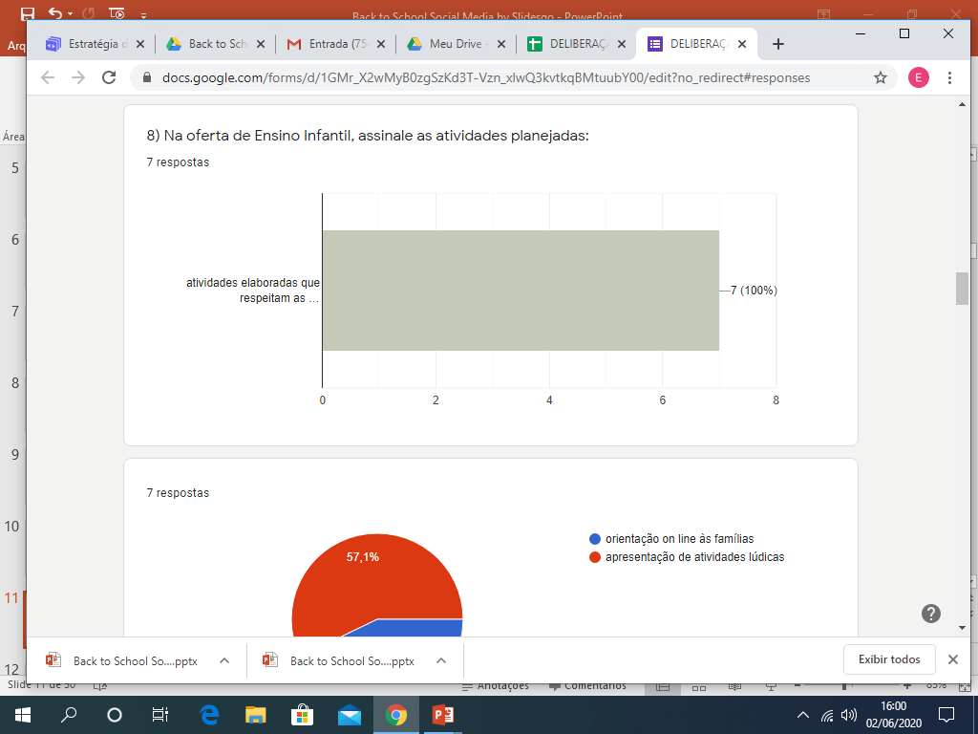
02
MARKET ANALYSIS
Here you could describe the topic of the section

Slide 12
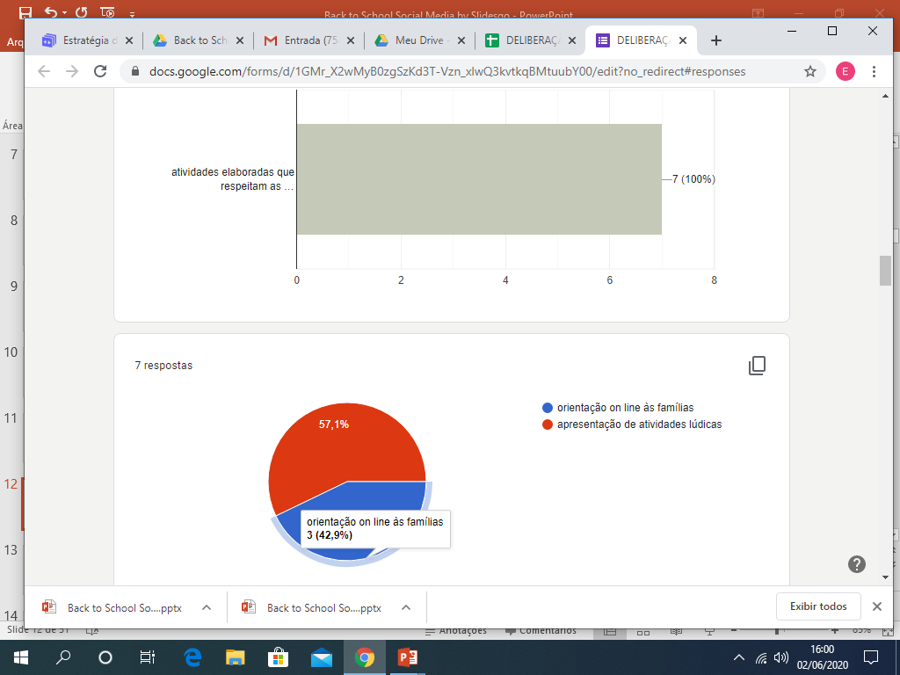

Slide 13
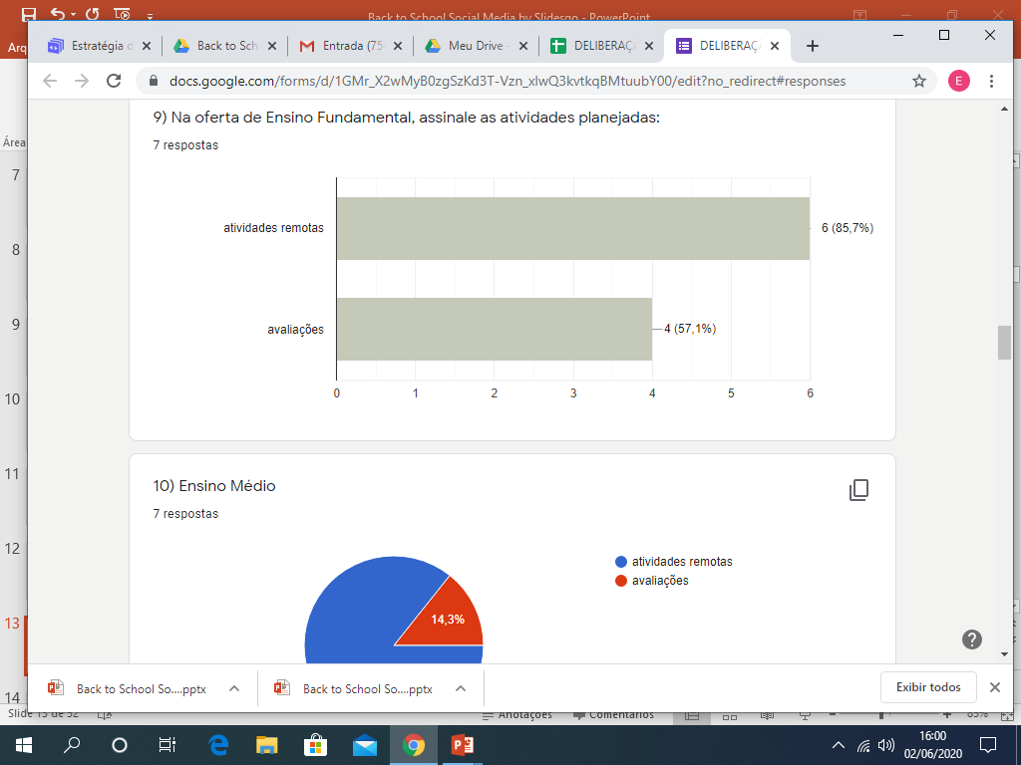

Slide 14
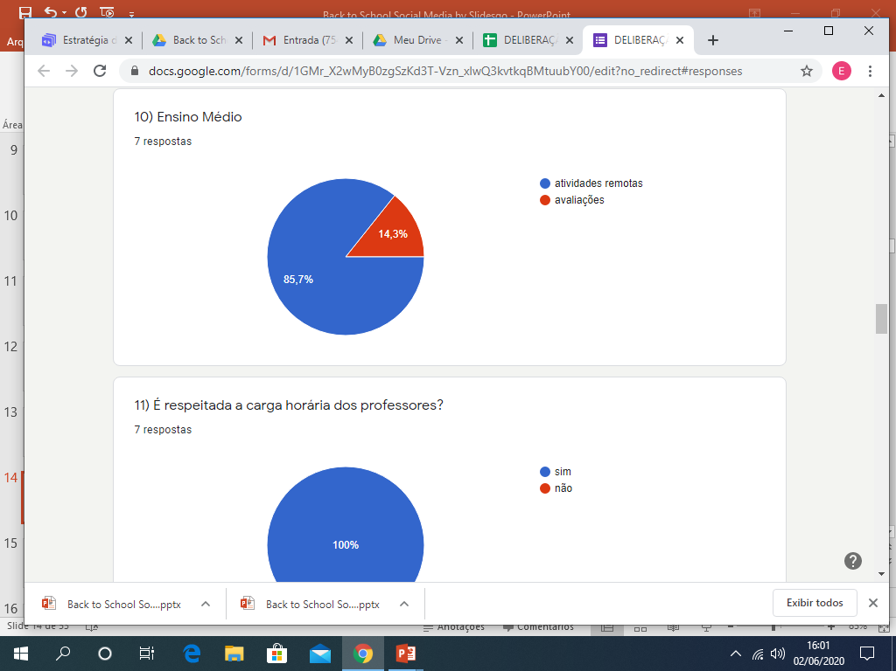

Slide 15
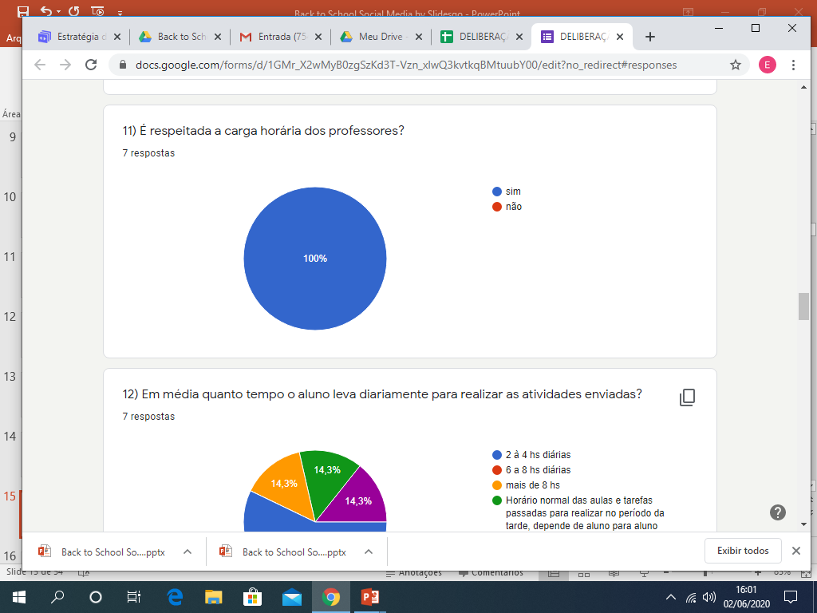

Slide 16
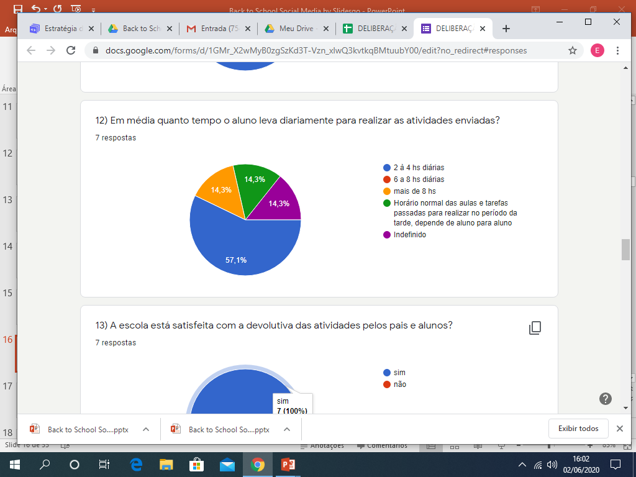

Slide 17
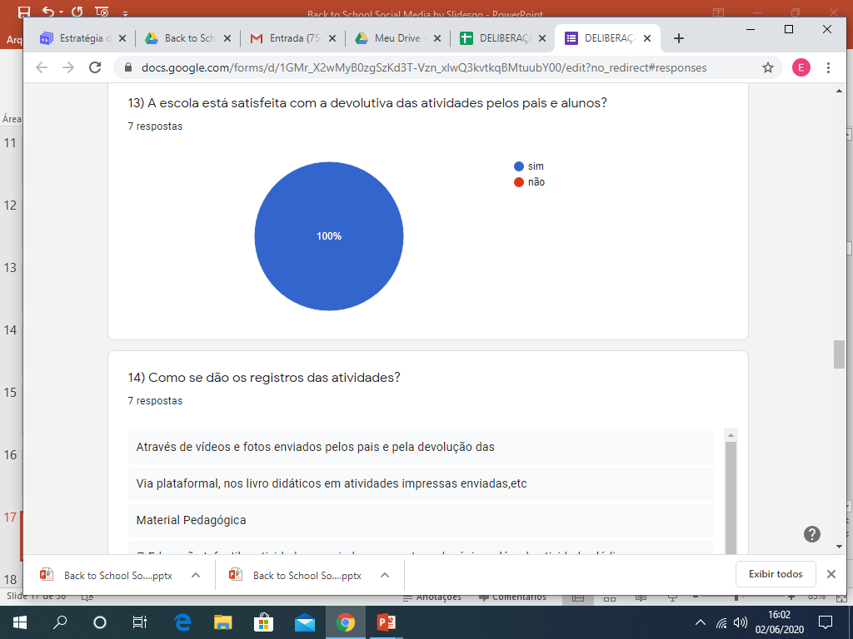

Slide 18
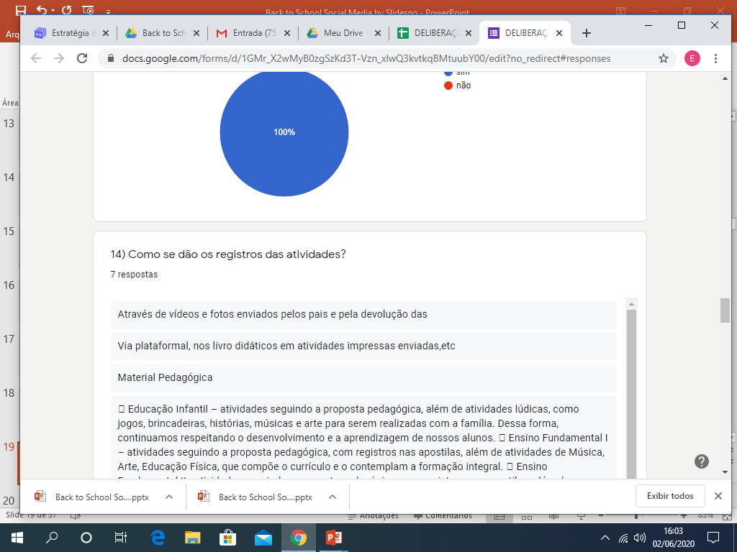

Slide 19
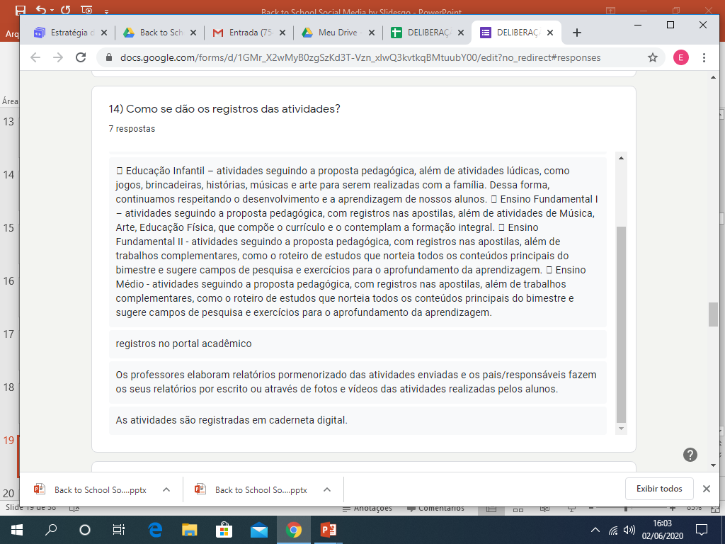

Slide 20
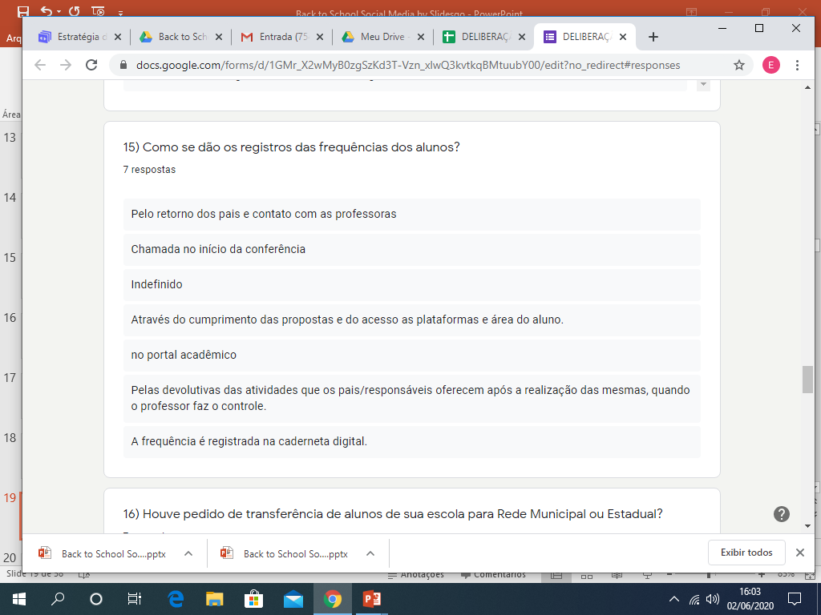
AUDIENCE DEMOGRAPHICS
HOBBIES
55%
BOY
45%
GIRLS
AGE
NATIONALITIES
5 - 13
Neptune is the farthest planet from the Sun
13 - 15

Slide 21
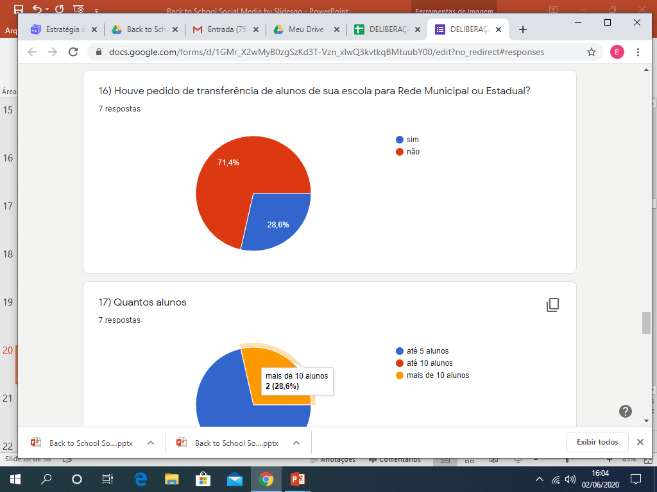
30%
10%
20%
40%
TOP SOCIAL NETWORKING SITES

Slide 22
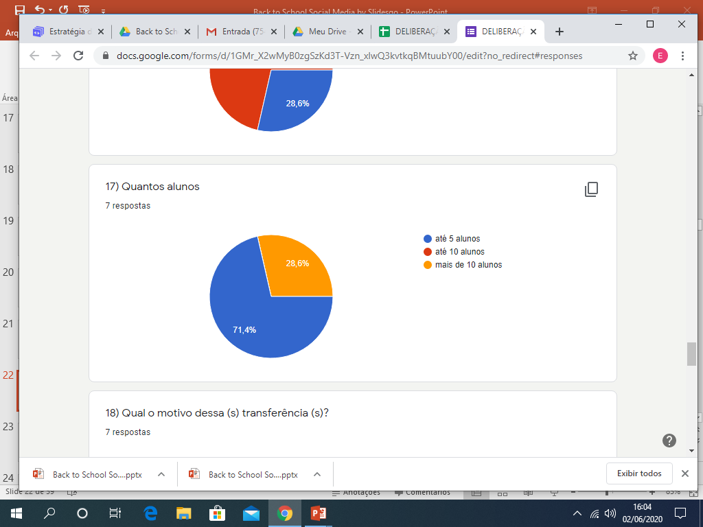

Slide 23
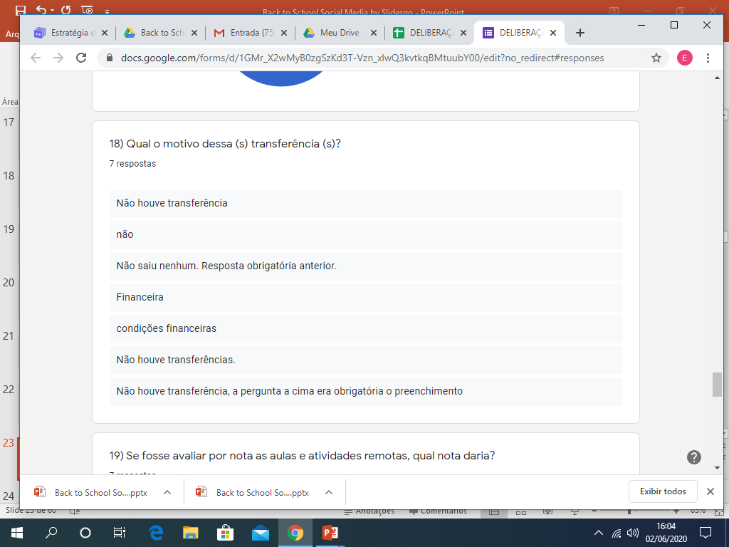

Slide 24
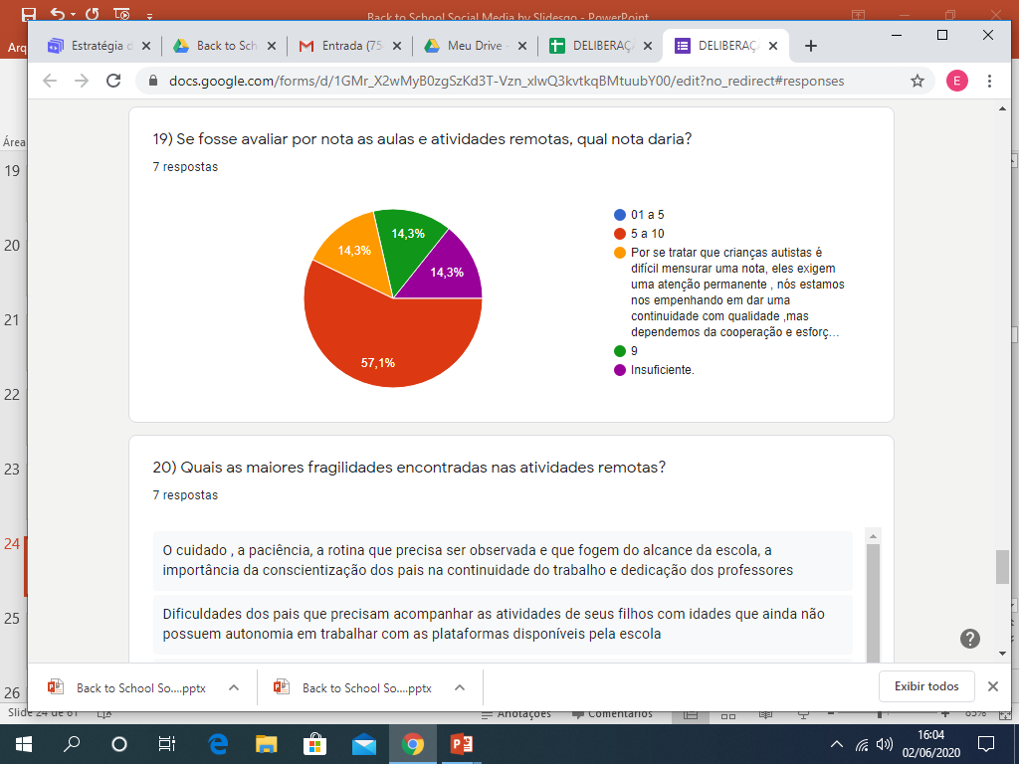

Slide 25
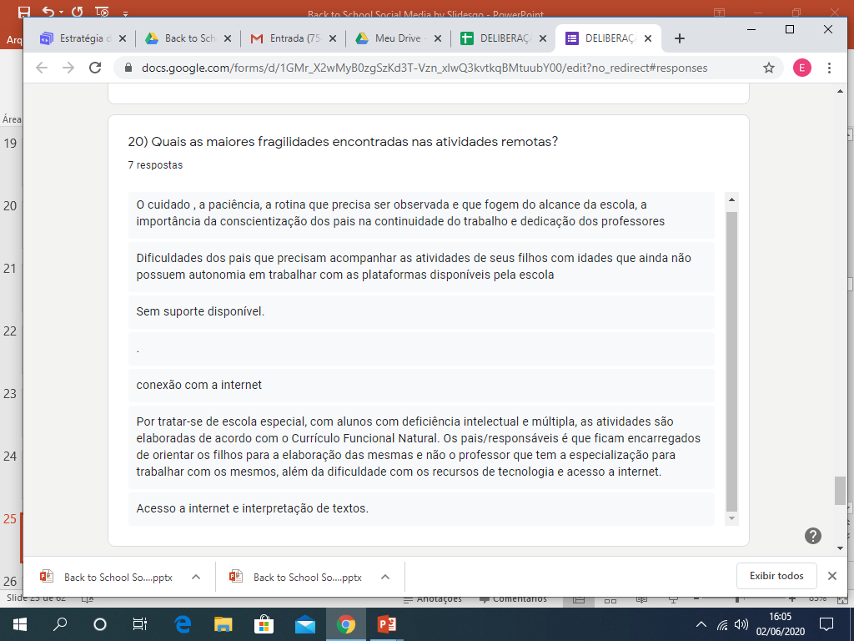

Slide 26
ESTUDOS DA RESOLUÇÃO SEME 01/2020

Slide 27
Art. 7º - Os professores deverão, a partir do dia 18 de maio de 2020,
atuar em prol das atividades não presenciais dos alunos, formação continuada
e demais solicitações sob a orientação da SEME e equipe gestora.
§ 1º - Objetivando cumprir as atividades previstas no calendário da da rede
municipal e suas demais atribuições, os professores que estiverem em Regime de Teletrabalho e necessitarem de equipamentos e/ou suporte tecnológico deverão ir à escola, seguindo todas as normas sanitárias, para a utilização dos recursos necessários para realizar as atividades escolares não presenciais e orientar os alunos e seus responsáveis.
§ 2º - Os Horários de Trabalho Coletivo Pedagógico –
HTCP, deverão
continuar sendo realizados semanalmente na modalidade online, nos prazos pré-estabelecidos pela SEME, enquanto mantidas as medidas de isolamento social, de acordo com acarga horária de cada professor. A devolutiva das atividades ao coordenador pedagógico computará a presença no HTCP

Slide 28
MATERIAIS IMPRESSOS
Existe uma porcentagem das retiradas pelos pais?
Como estão as devolutivas?

Slide 29
BUSCA ATIVA
FORMAÇÃO - ACOLHIMENTO
HOBBIES
FLEXIBILIZAÇÃO E ACOLHIMENTO AÇÕES

Slide 30
SUPERVISÃO MUNICIPAL- INFORMAÇÕES ÀS ESCOLAS PARTICULARES DEVOLUTIVA

Slide 31
REDE ESTADUAL – SALTO/SP
17 ESCOLAS ESTADUAIS
EDUCAÇÃO EM TEMPOS DE PANDEMIA
CONSULTAR
WWW.EDUCACAO.SP.GOV.BR

Slide 32
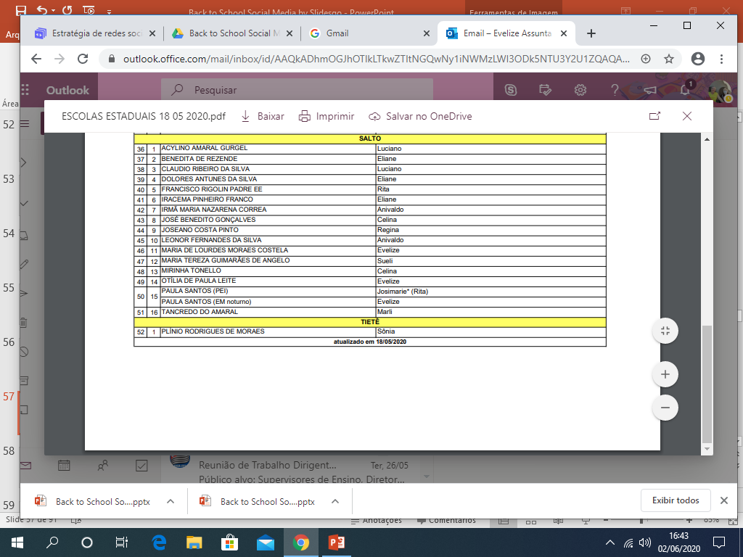
Escolas de SALTO/SP – REDE ESTADUAL
NOMES DOS SUPERVISORES DE ENSINO

Slide 33
AÇÕES – SEDUC – TEMPOS DE PANDEMIA

Slide 34
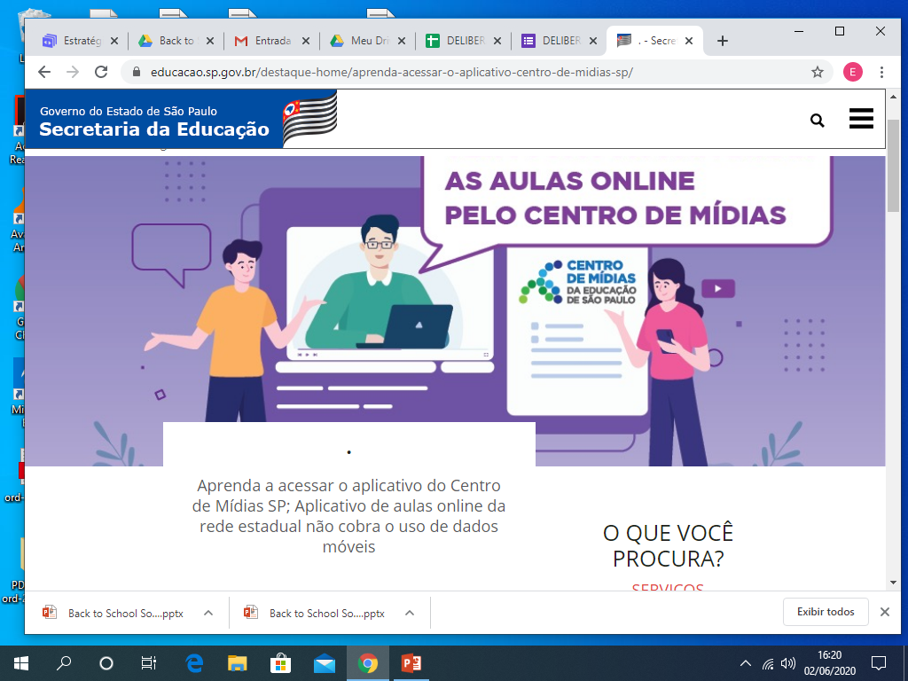
AULAS INTERATIVAS- APLICATIVO
TV CULTURA

Slide 35
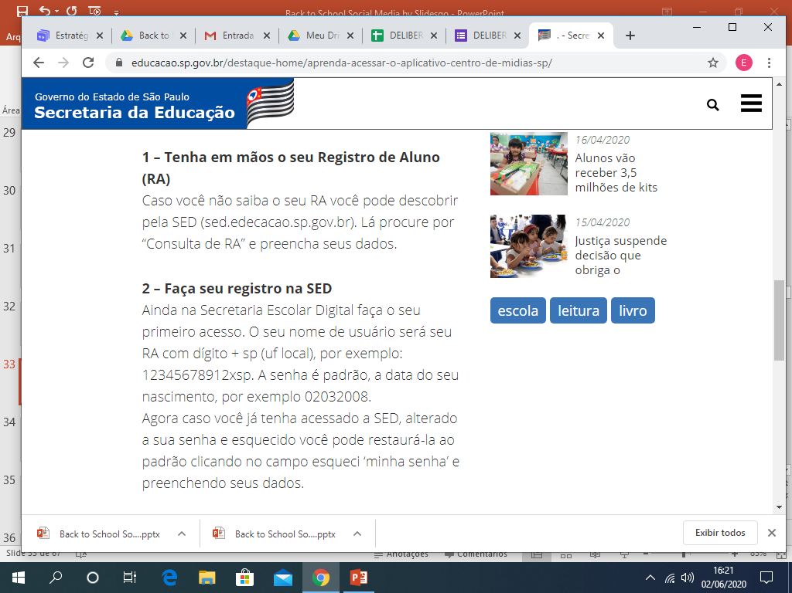

Slide 36
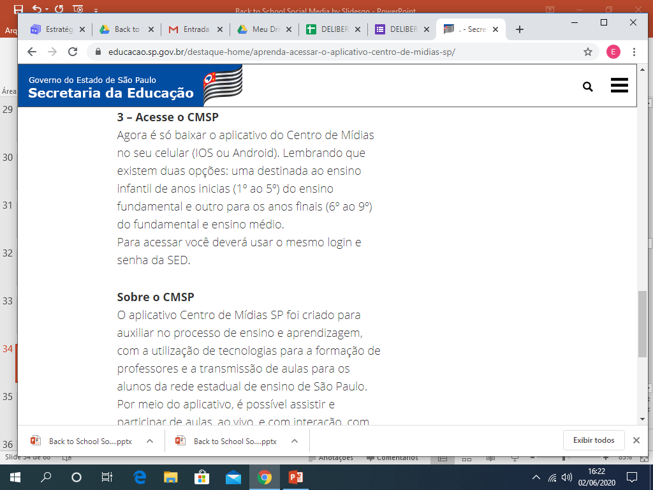

Slide 37
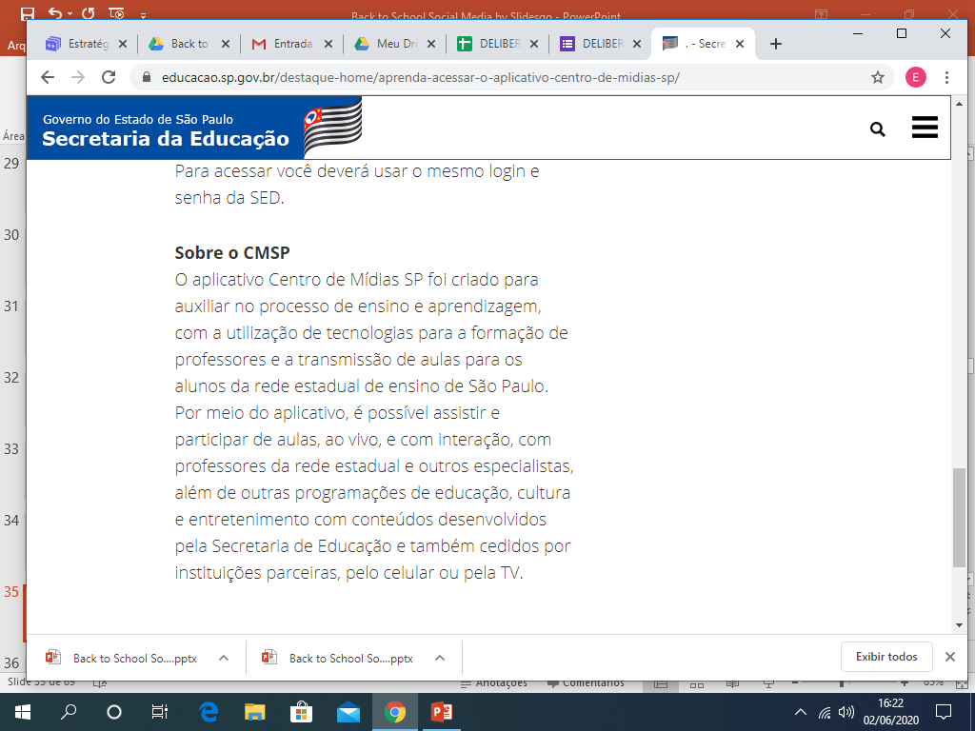

Slide 38
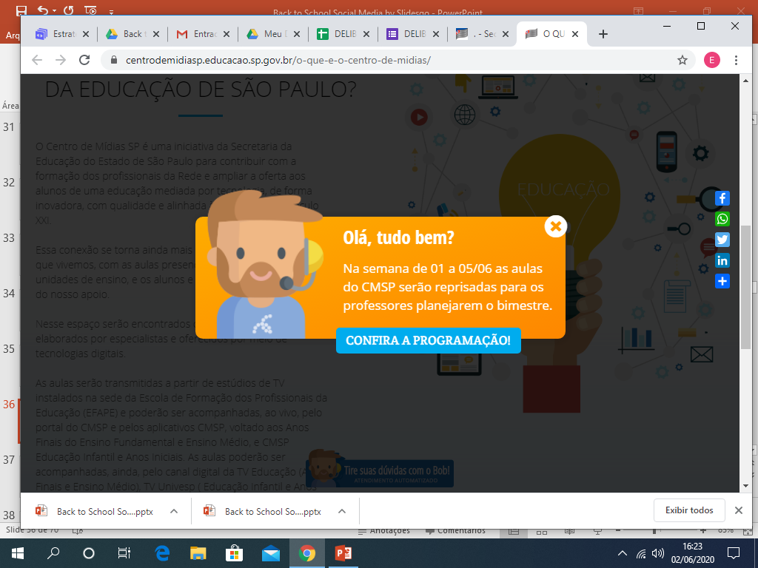
TIRA DÚVIDAS

Slide 39
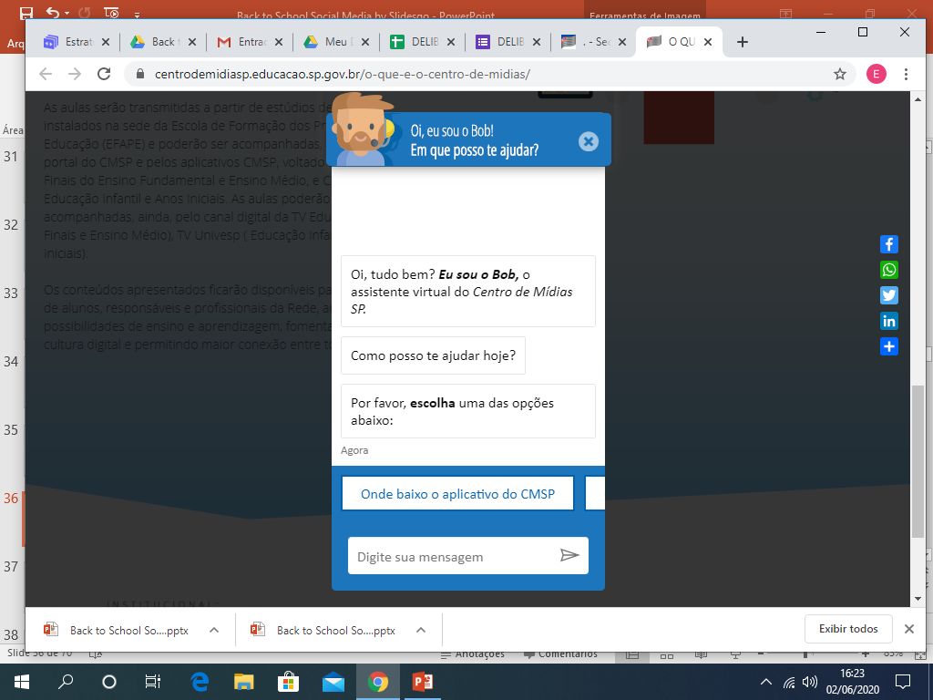

Slide 40
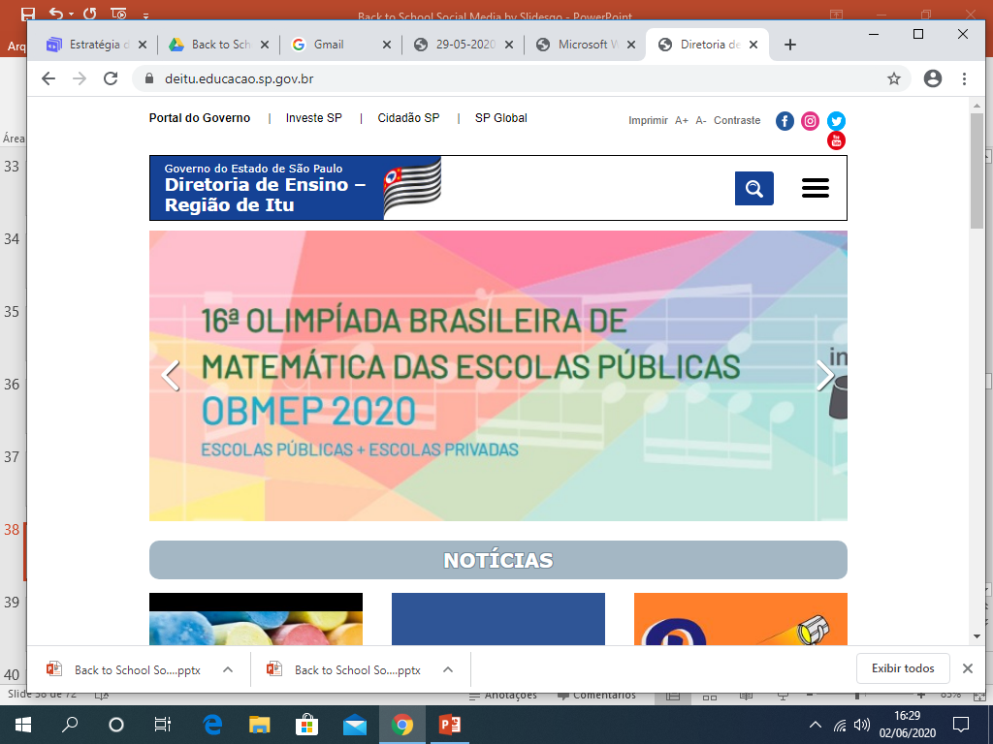
SITE INFORMATIVO
SITE INFORMATIVO-
WWW.DEITU.SP.GOV.BR

Slide 41
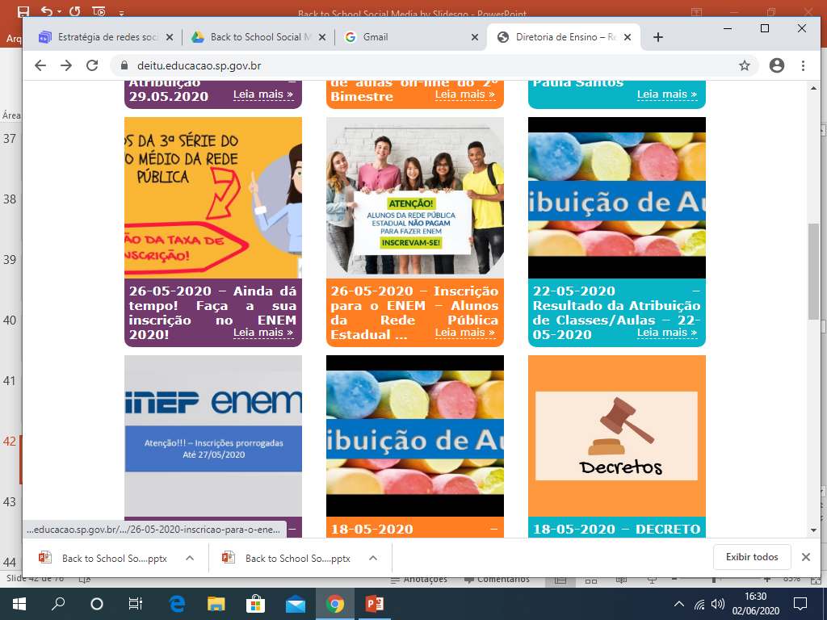

Slide 42
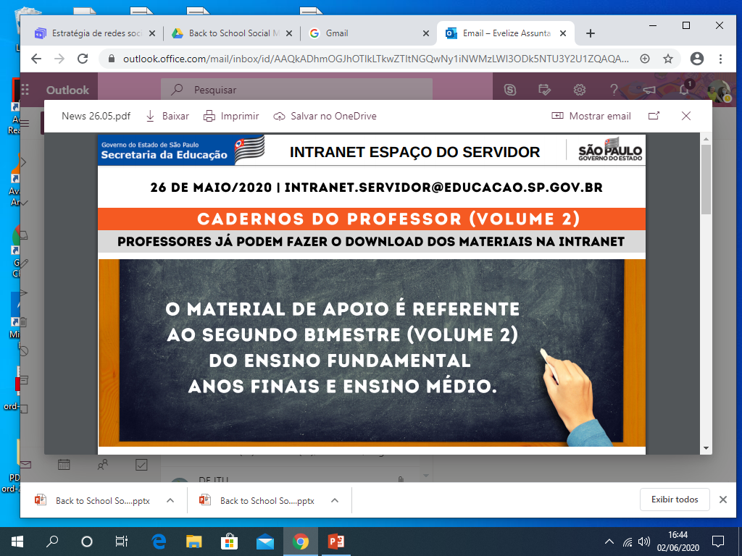
Material docente

Slide 43
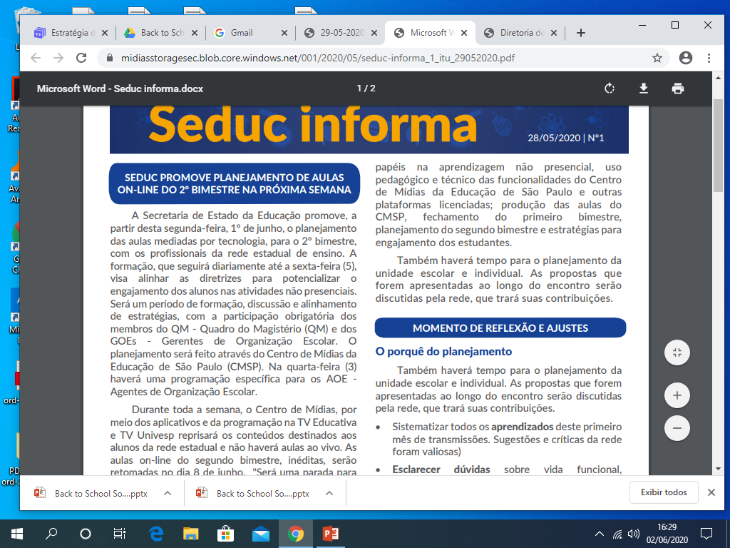

Slide 44
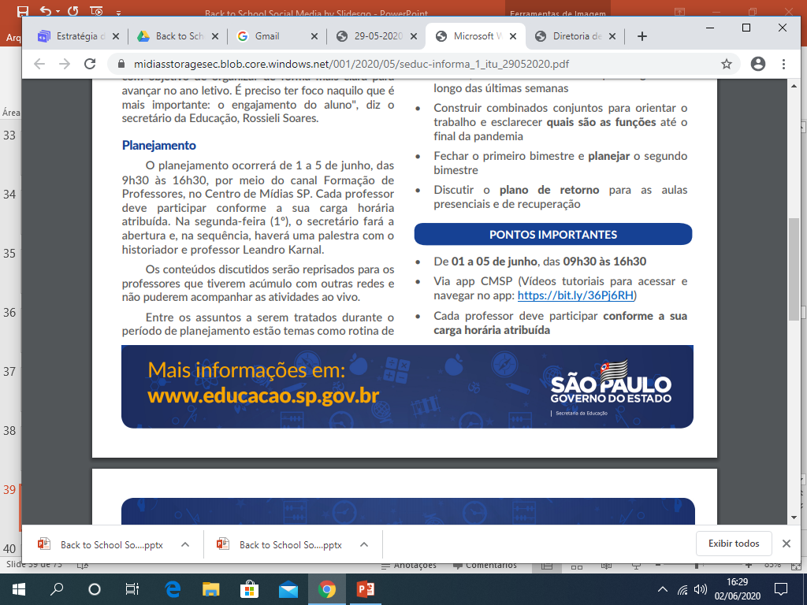

Slide 45
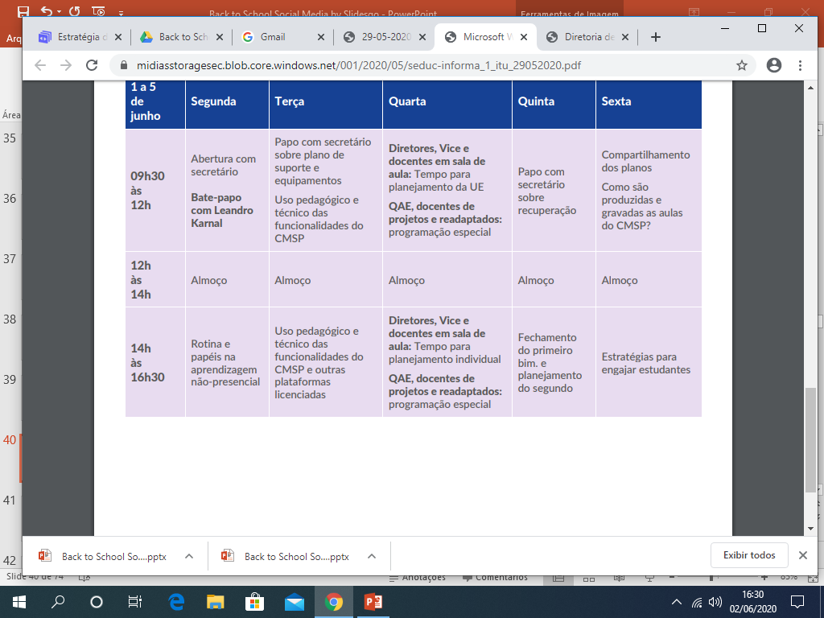
Boletins informativos e agendas

Slide 46
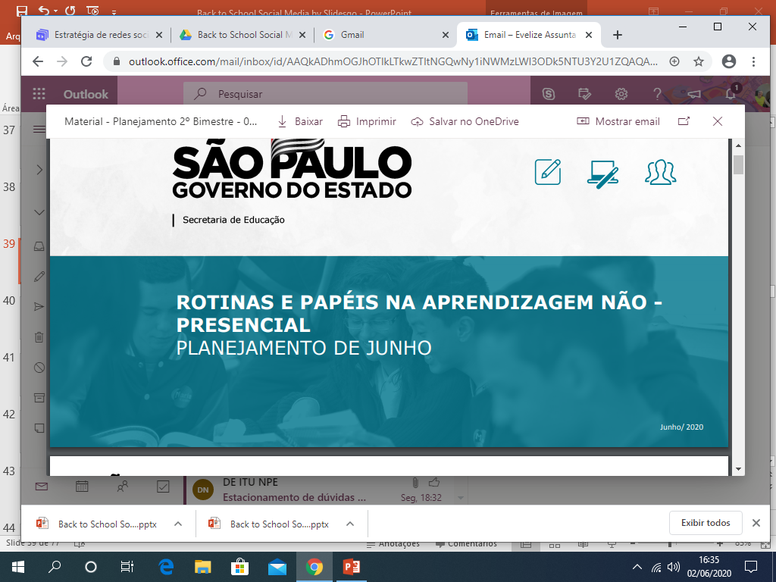
Formação pedagógica
Formação e orientação docente

Slide 47
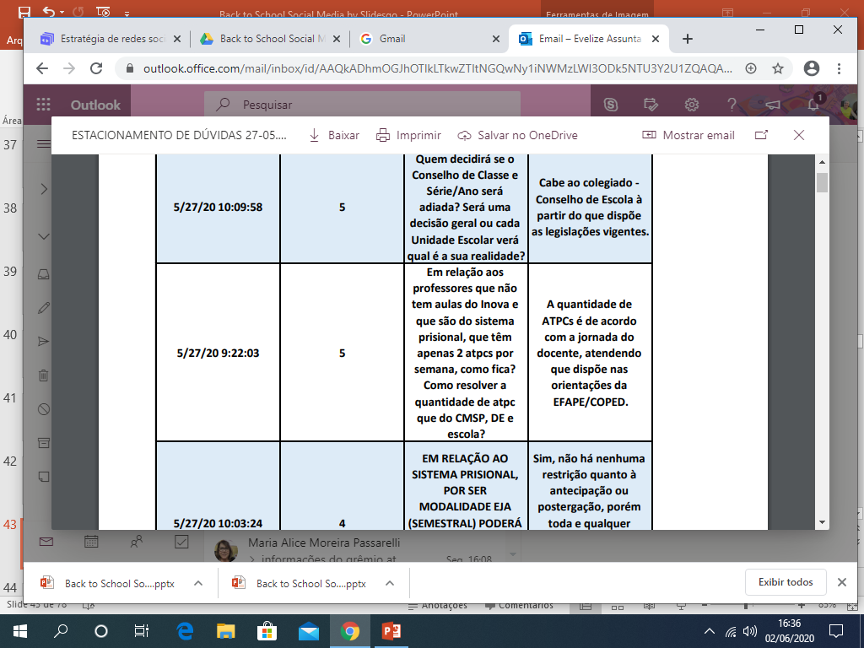
Estacionamento de dúvidas

Slide 48
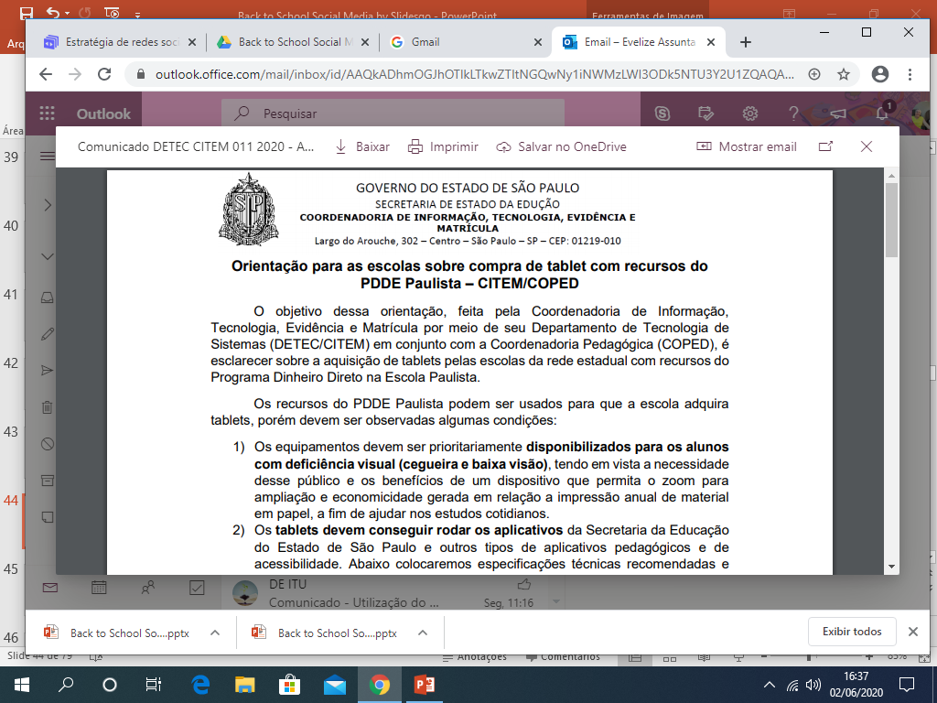
Orientações da Dirigente Regional

Slide 49
Informativo EFAPE – cursos

Slide 50
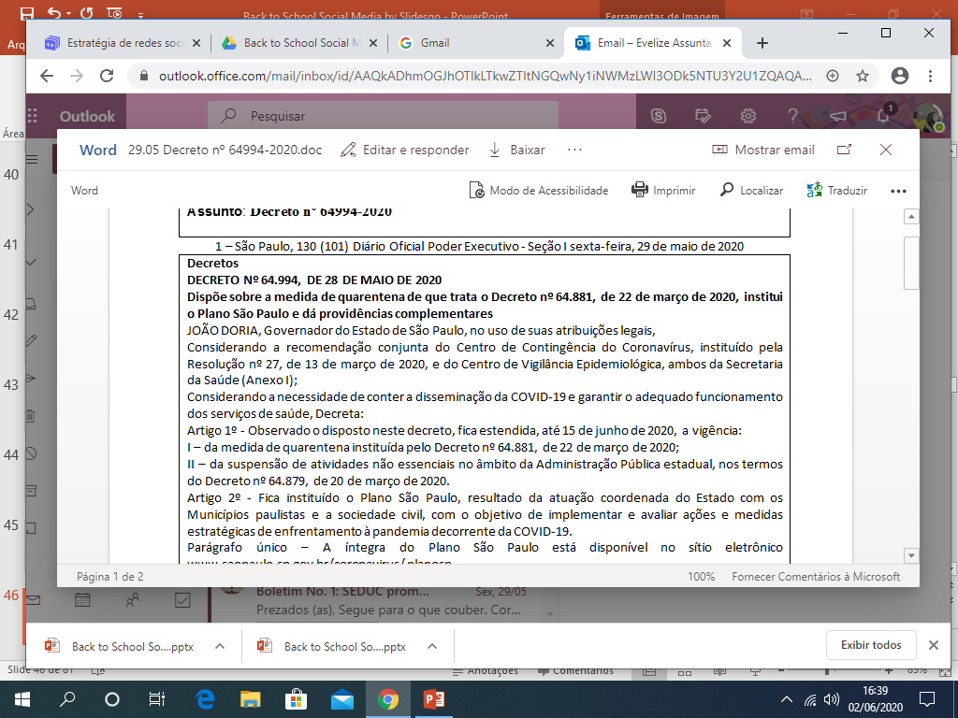
LEGISLAÇÃO-

Slide 51
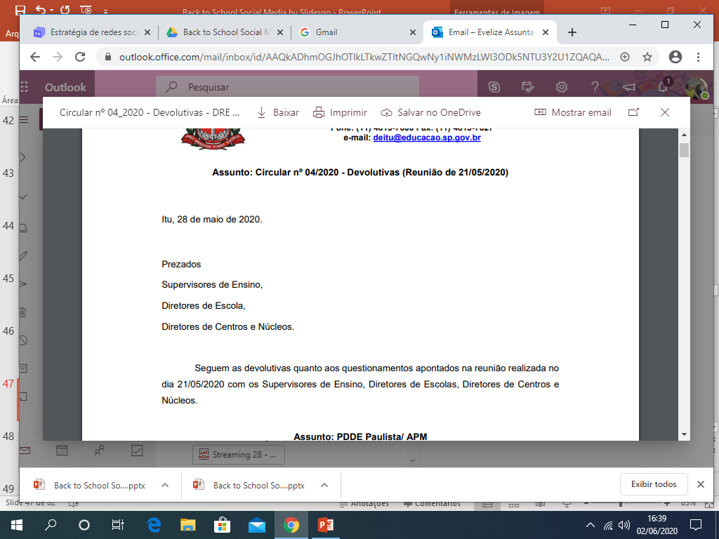
Circulares informativos

Slide 52
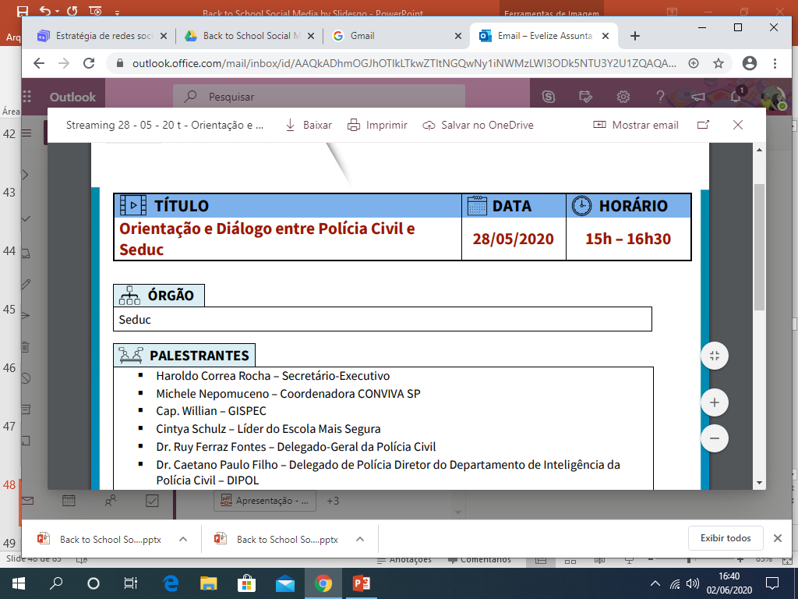
VIDEOCONFERÊNCIAS- CHAMADAS

Slide 53
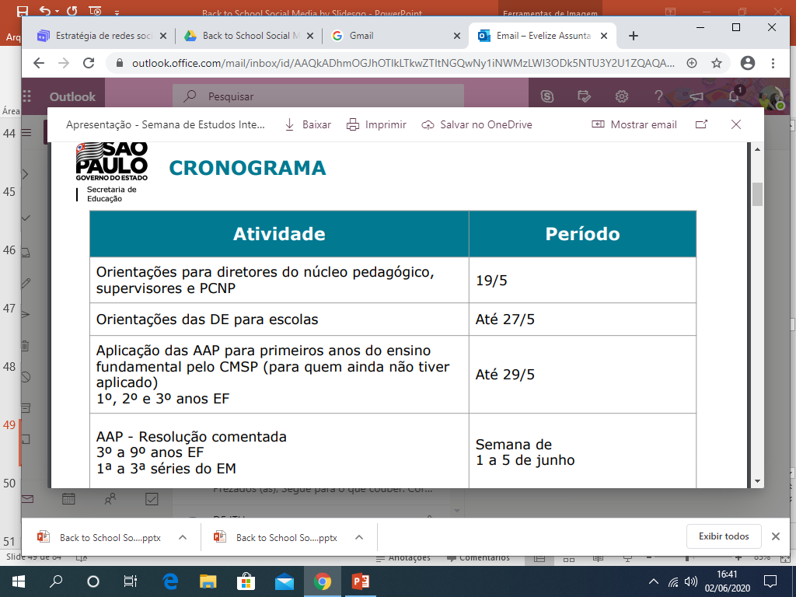
Atpc formativos -EFAPE

Slide 54
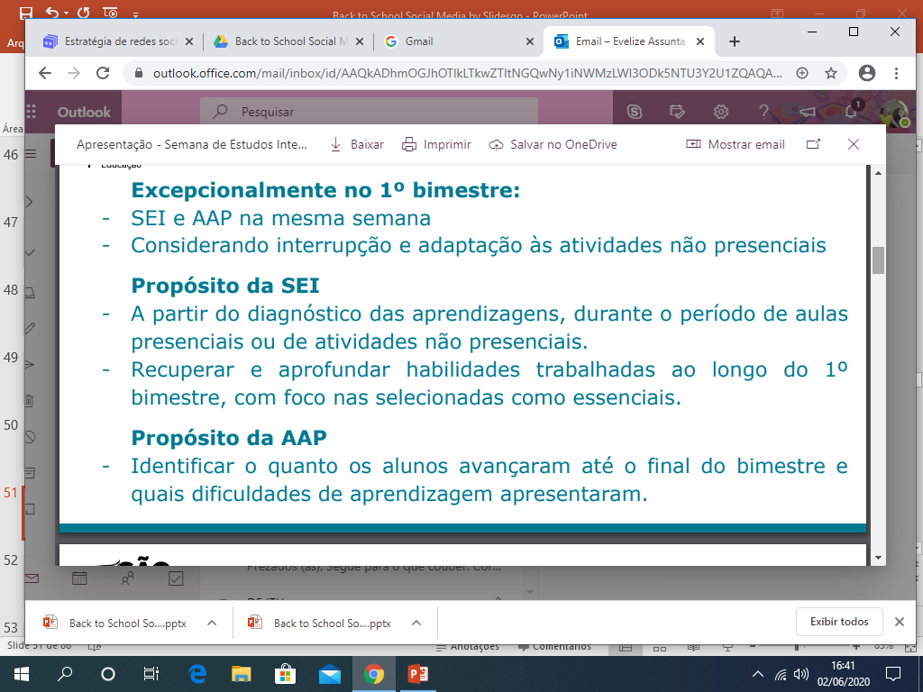

Slide 55
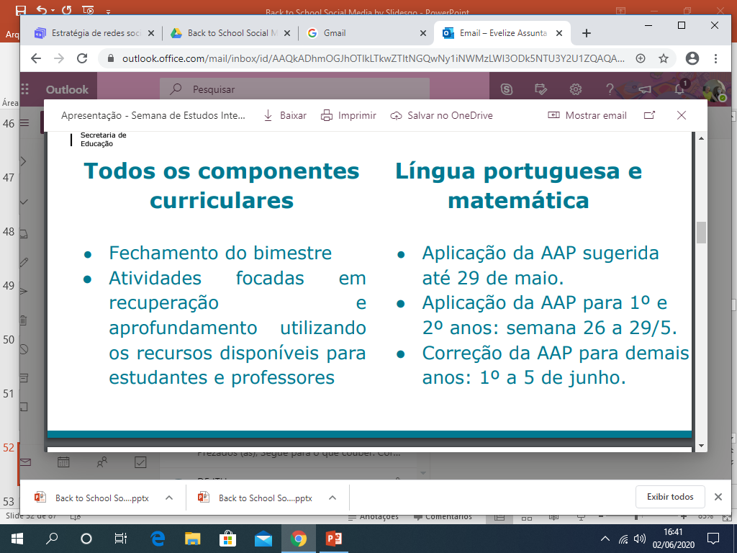

Slide 57
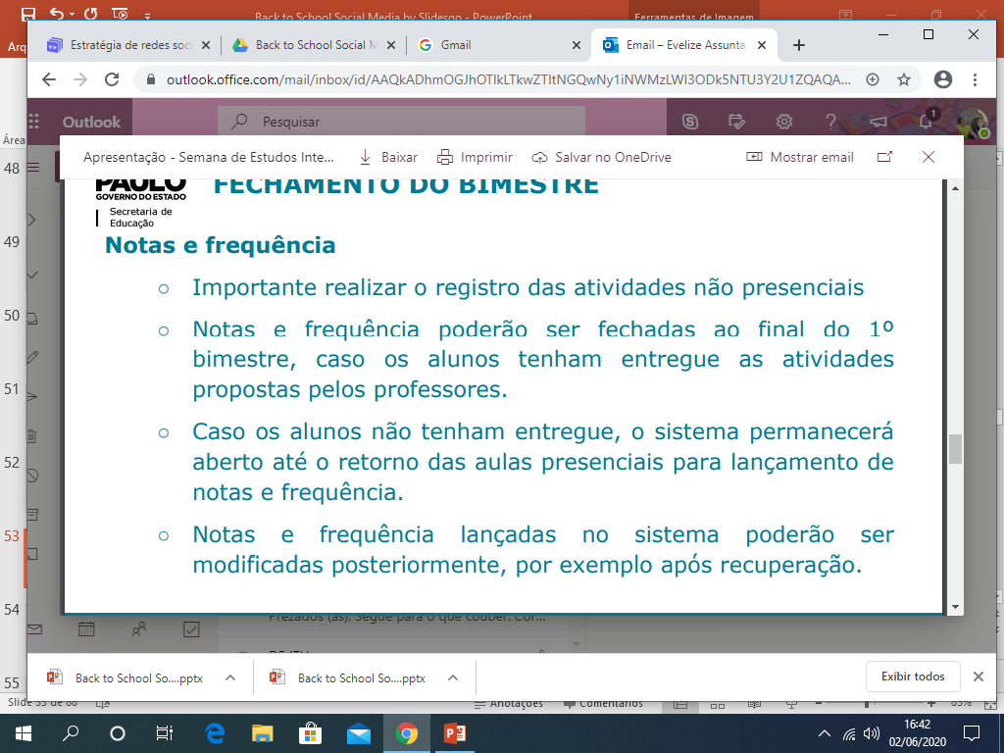

Slide 58
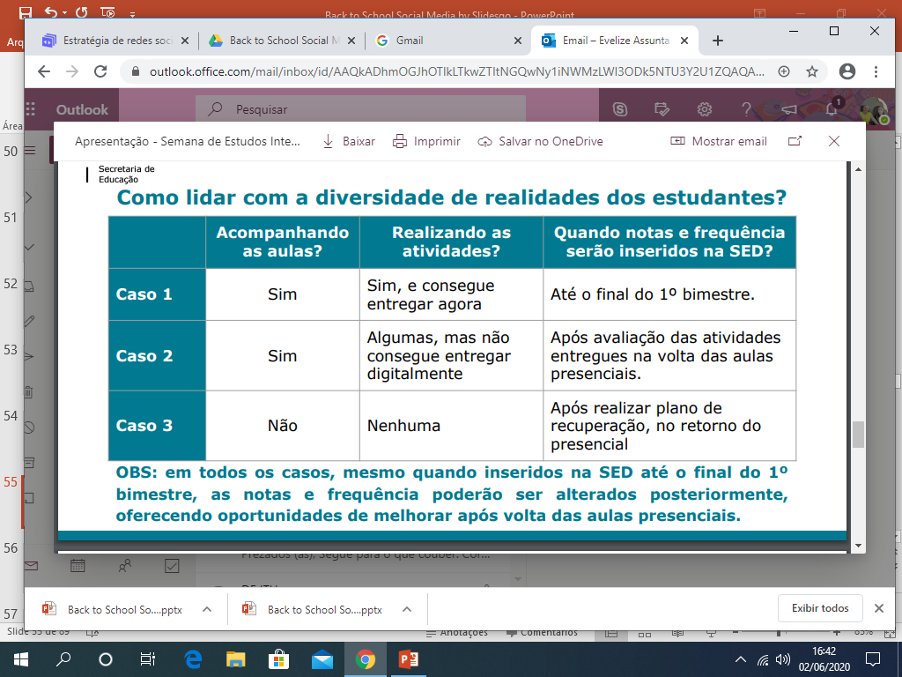

Slide 60
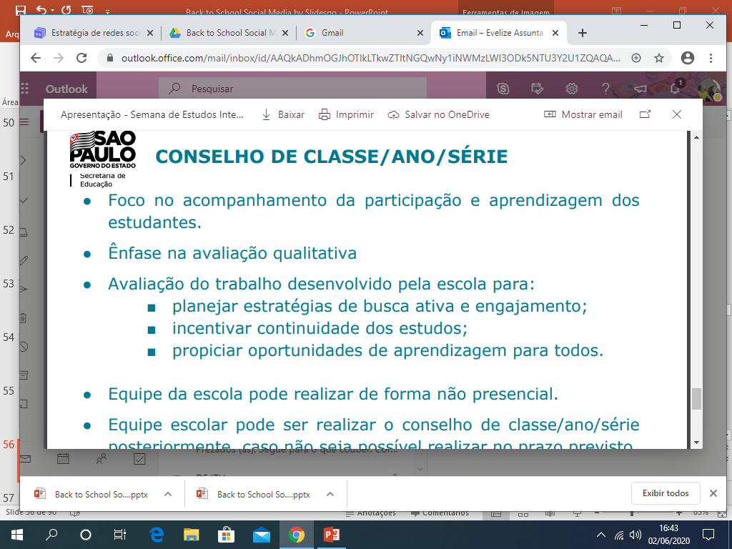

Slide 61
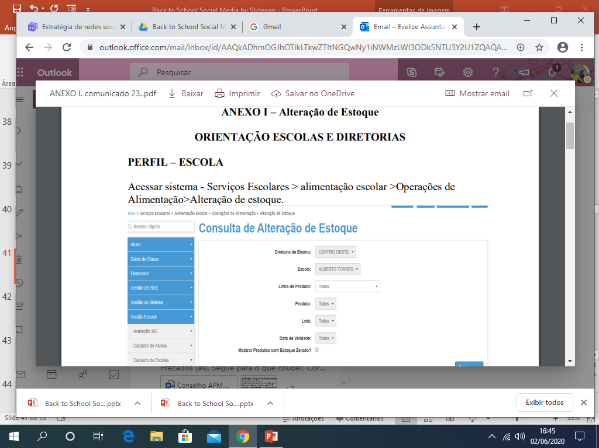
PROGRAMA MERENDA EM CASA- CONTROLE

Slide 62
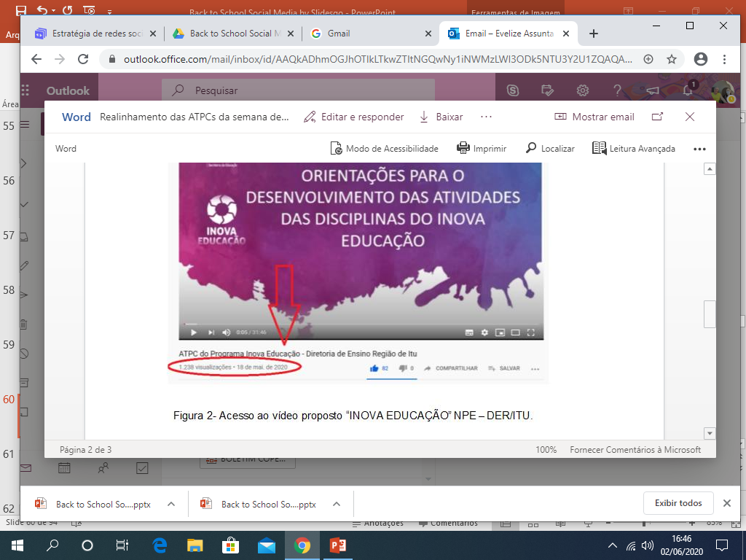
DISCIPLINAS ELETIVAS
TECNOLOGIA
PROJETO DE VIDA

Slide 63
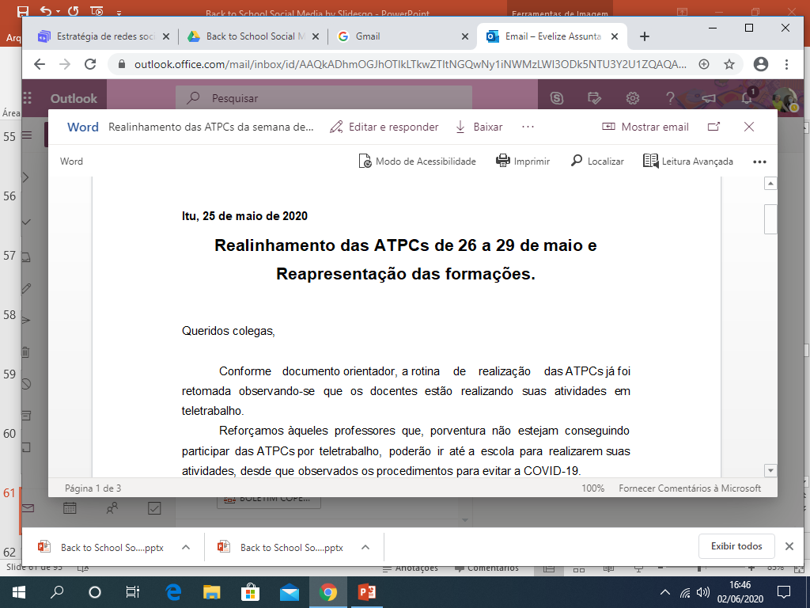
ALINHAMENTO ATPC

Slide 64
Reunião gestores e supervisores
PLATAFORMA TEAMS

Slide 65
EFAPE

Slide 66
Classroom- atividades para o aluno

Slide 67
OBRIGADO
Reunião realizada em 04/06/2020
TEMPOS DE PANDEMIA
STREAMING
04/06/2020
19h00

